Slide 1
আজকের ক্লাসে সবাইকে স্বাগতম

Slide 2
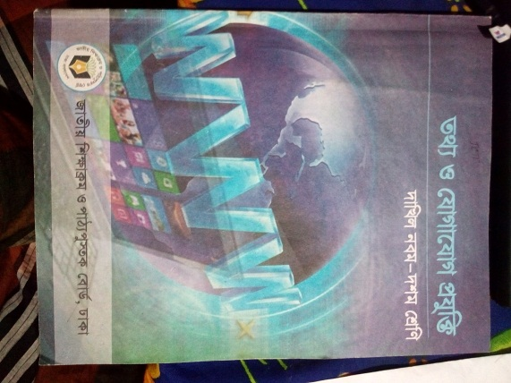
শিক্ষক পরিচিতি পাঠ পরিচিতি
শবনম মোস্তারী
সহকারি শিক্ষক (আই সি টি)
শের-ই-বাংলা বালিকা মাধ্যমিক বিদ্যালয়
কলেজ রোড, বরিশাল।
মোবাইল-01718560401
shobnoma391@gmail.com
শ্রেণী :-নবম- দশম
বিষয়ঃ তথ্য ও যোগাযোগ প্রযুক্তি
অধ্যায় ২য় পাঠ শিরোনাম- ওয়েবে নিরাপদ থাকা
সময়:- ৫0মি:
তাং- 19 /০৪/২০২০

Slide 3
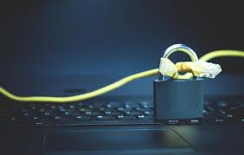
মনোযোগ সহকারে দেখ এবং বল কিসের ছবি?

Slide 4
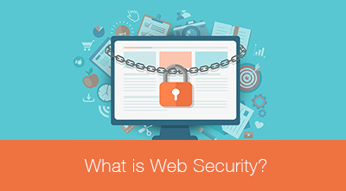
আমরা কয়েকটি ছবি দেখি…
ইন্টারনেট ব্যবহারে নিরাপদ থাকা

Slide 5
আজকের পাঠ
ওয়েবে নিরাপদ থাকা

Slide 6
এই পাঠ শেষে শিক্ষার্থীরা….
1। সাধারন ওয়েব সাইট কি তা বর্ণনা করতে পারবে;
২।ওয়েবসাইটে কি ভাবে নিরাপদ থাকা যায় তা ব্যাখ্যা করতে পারবে;
৩।সাধারন ও সামাজিক সাইট সমূহের মধ্যে পার্থক্য নিরুপন করতে পারবে।

Slide 7
ওয়েব নিরাপওা কি?
অনলাইন ব্যবহারকারী যে সমস্ত ওয়েবসাইট বা সামাজিক যোগাযোগের মাধ্যমগুলো ব্যবহার করে সে সমস্ত সাইটগুলো অন্যের ক্ষতির হাত থেকে রক্ষা পাওয়ার জন্য যে ব্যবস্থা গ্রহন করে তাকে ওয়েবে নিরাপদ থাকা বুঝায়।

Slide 8
সাধারন সাইট
ব্যবহার কারীদের অনেকেই ইয়াহু ,হট মেইল, বা জি-মেইল এর মতো সাধারন এবং বিনামূল্যের ই-মেইল ব্যবহার করে এ সাইটগুলো হ্যাক হওয়ার সম্ভাবনা থাকে ,ফলে ই-মেইল হারিয়ে যায়, সে ই-মেইল থেকে প্রতারনা হতে পারে. যার দায়িত্ব ব্যবহারকারীর উপর আসে।

Slide 9
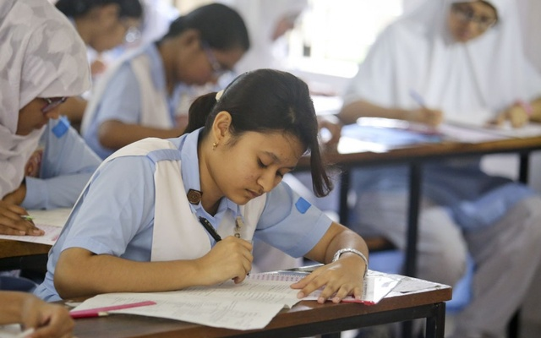
একক কাজ
সাধারন সাইট কি??

Slide 10
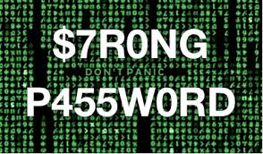
ই-মেইল ব্যবহারে সতর্কতা সমূহ
সহজ পাসওয়ার্ড ব্যবহার না করা

Slide 11
ই-মেইল ব্যবহারে সতর্কতা সমূহ
পাসওয়ার্ড হিসাব নিজের নাম জন্ম তাং ব্যবহার করলে সহজেই হ্যাক হয়, তাই জটিল ও কঠিন করার জন্য সংখ্যা বর্ন, চিহ্ন, # ইত্যাদি ব্যবহার করা উচিত।

Slide 12
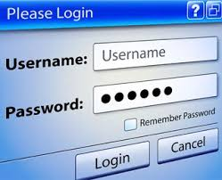
ই-মেইল ব্যবহারে সতর্কতা সমূহ
নিয়মিত পাসওয়ার্ড পরিবর্তন করা

Slide 13
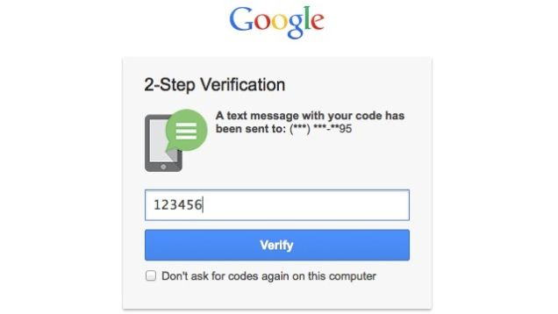
ই-মেইল ব্যবহারে সতর্কতা সমূহ
২-স্তর ভেরিফিকেশন ব্যবস্থা ব্যবহার করা

Slide 14
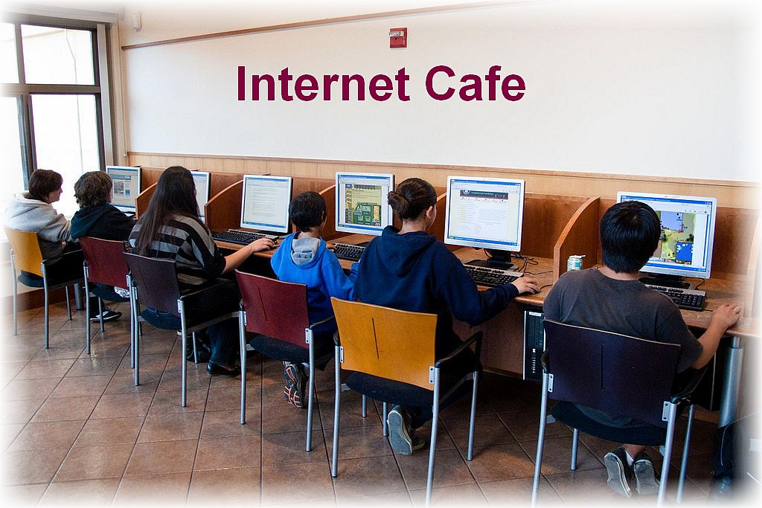
ওয়েবে নিরাপদ থাকা
সাইবার ক্যাফে কম্পিউটার ব্যবহার শেষে একাউন্ট থেকে লগ-আউট করা

Slide 15
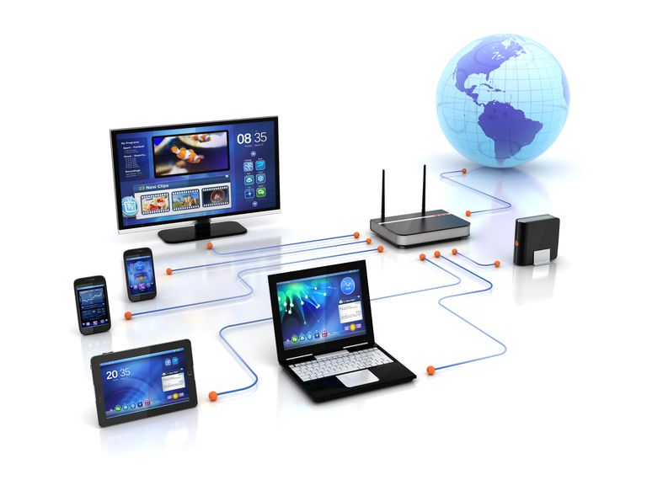
ওয়েবে নিরাপদ থাকা
ওয়েব ব্রাউজারে কুকিজ চালু থাকলে ব্যবহারকারী সব তথ্য অন্যএ পাঠিয়ে দেয়। এ জন্য ব্যবহার করীকে সতর্ক থাকতে হবে ব্যক্তিগত তথ্য বিশেষ প্রয়োজন না থাকলে দেওয়ার প্রয়োজন নাই।

Slide 16
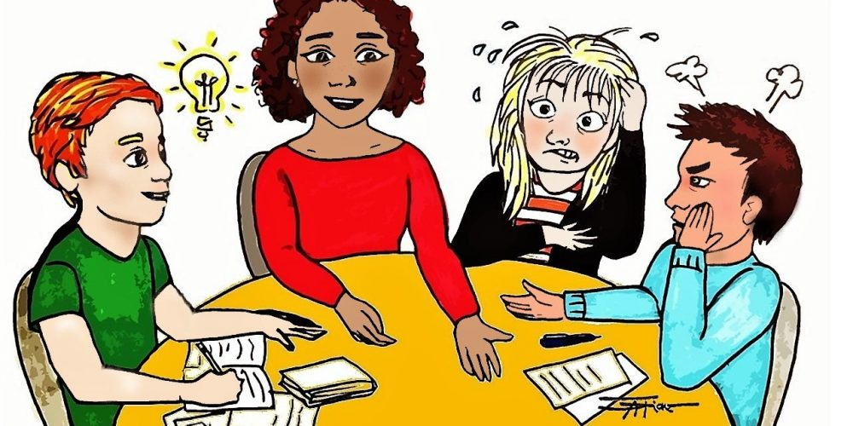
দলগত কাজ
ওয়েবে নিরাপদ থাকার উপায় সমূহ ব্যাখ্যা কর?

Slide 17
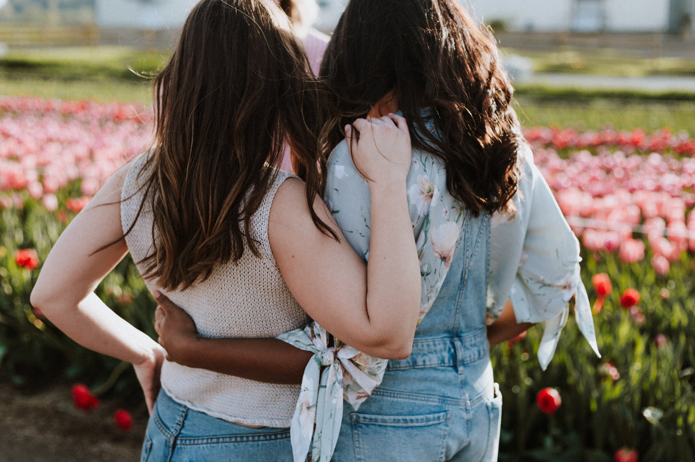
সামাজিক সাইট সতর্কতা সমূহ
কাউকে বন্ধু বানানোর পূর্বে তার সম্পর্কে ভালভাবে জানা বাস্তব জীবনে সে তোমার বন্ধু হবার উপযুক্ত কিনা
অপিরিচিত কাউকে বন্ধু বাসাসোর পূর্বে তার প্রো-ফাইল চেক করা ,পারস্পারিক বন্ধুদের মধ্যে কেউ পরিচিত আছে কিনা তা দেখা

Slide 18
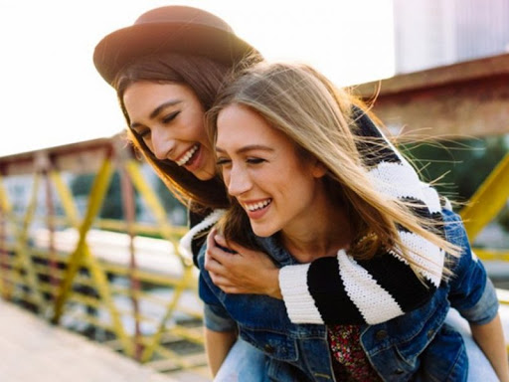
সামাজিক সাইটে সতর্কতা সমূহ
ৱ
খুবই ব্যক্তিগত ছবি ফেসবুকে প্রকাশ করা থেকে বিরত থাকা

Slide 19
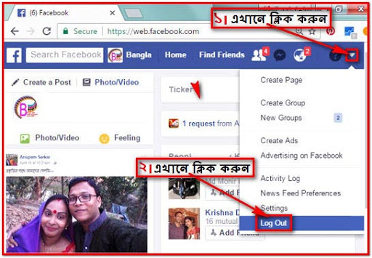
সামাজিক সাইট সতর্কতা সমূহ
স্কুল বা সাইবার ক্যাফে কম্পিউটার ব্যবহার শেষে একাউন্ট থেকে লগ-আউট করা
মোবাইলে ফেসবুক /ই- মেইল ব্যবহারের পর লগ-আউট করা

Slide 20
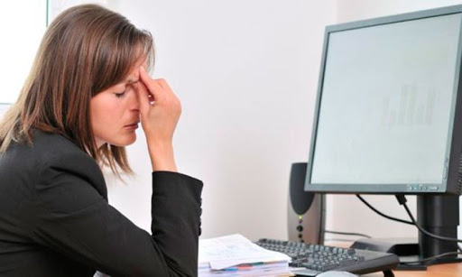
সামাজিক সাইট সতর্কতা সমূহ
বন্ধুর বা পরিচিত কারো কম্পিউটার ব্যবহারে সতর্ক থাকা
অপরিচিত ব্যাক্তির কাছ থেকে কোন ফেসবুক এপ্লিকেশন ব্যবহারের অনুরোধ এলে ,নিশ্চিত না হয়ে তাতে ক্লিক না করা।

Slide 21
বয়সোপযোগী সাইট
প্রাপ্তবয়স্ক দের জন্য অনেক সাইট রয়েছে যেটা তোমার জন্য নয়,এ ধরনের ওয়েব সাইট ব্যবহারের ফলে নিরাপওা বিঘ্নিত স্বাভাবিক কার্যক্রম ব্যাহত হতে পারে। ওয়েব সাইটে দৃশ্যমান অনাকাঙ্খিত চিএ বা বিজ্ঞাপনে ক্লিক করা থেকে বিরত থাকতে হবে। তথ্য প্রযুক্তি বিকাশের সাথে সাথে নৈতিক উন্নয়নে সচেস্ট হতে হবে।

Slide 22
মূল্যায়ন
১। কয়েকটি সাধারন ওয়েবে এর নাম বল?
২।ওয়েবসাইট ব্যবহারের সতর্কতা সমূহ কি কি?
৩।বয়সোপযোগী সাইট বলতে কি বুঝ?

Slide 23
বাড়ির কাজ
সাধারন ও সামাজিক সাইট ব্যবহারে সাবধানতা অবলম্বন করা কেন প্রয়োজন ব্যাখ্যা কর?

Slide 24
সবাইকে ধন্যবাদ

